Slide 1
KORIZMA U GODINI BOŽJE RIJEČI
ŽEĐ ZA BOŽJOM RIJEČJU Isus susreće ženu Samarijanku na Jakovljevom zdencu
Petak pred Treću korizmenu nedjelju
13. ožujka 2020.

Slide 2
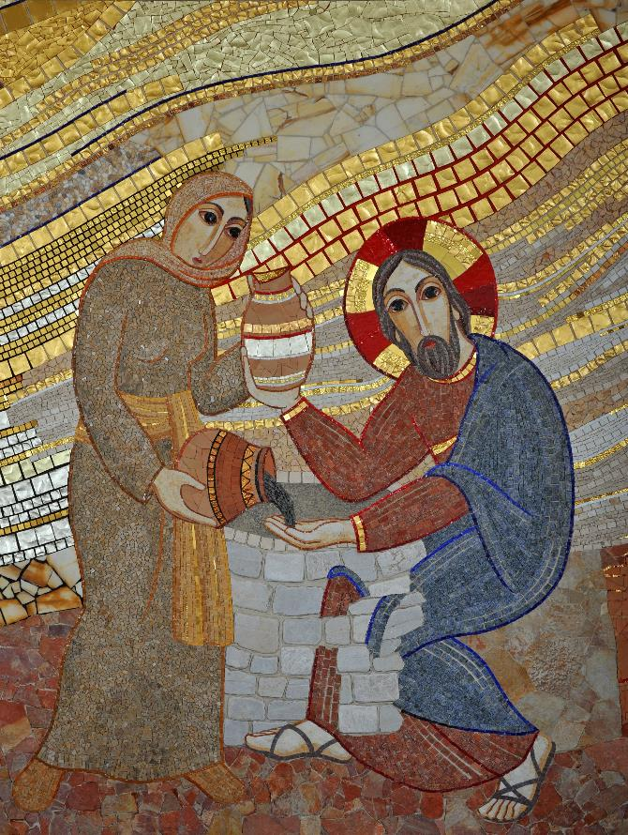
Evanđelje: Iv 4,5-42
KORIZMENA KATEHEZA PETKOM
13. ožujka 2020.
Dođe Isus u samarijski grad koji se zove Sihar, blizu imanja što ga Jakov dade svojemu sinu Josipu. Ondje bijaše zdenac Jakovljev. Isus je umoran od puta sjedio na zdencu. Bila je otprilike šesta ura. Dođe neka žena Samarijanka zahvatiti vode. Kaže joj Isus: „Daj mi piti!“ Njegovi učenici bijahu otišli u grad kupiti hrane. Kaže mu na to Samarijanka: „Kako ti, Židov, išteš piti od mene, Samarijanke?“ Jer Židovi se ne druže sa Samarijancima. Isus joj odgovori: „Kad bi znala dar Božji i tko je onaj koji ti veli: 'Daj mi piti', ti bi u njega zaiskala i on bi ti dao vode žive.“
ČITANJE
MEDITACIJA
MOLITVA
KONTEMPLACIJA
AKCIJA

Slide 3
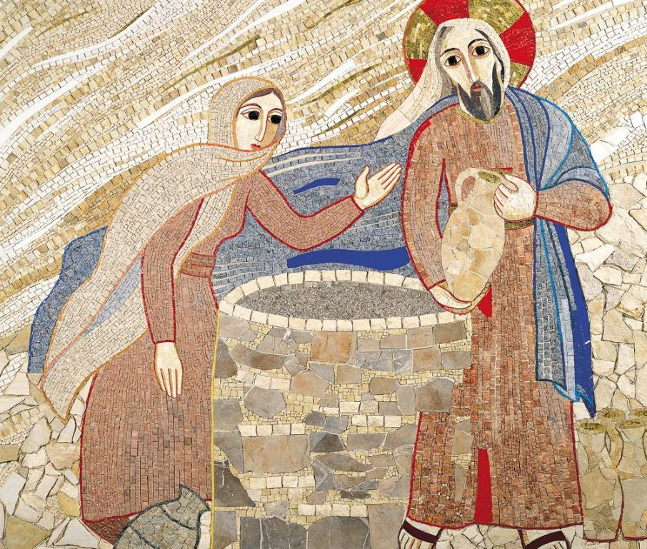
Evanđelje: Iv 4,5-42
KORIZMENA KATEHEZA PETKOM
13. ožujka 2020.
Odvrati mu žena: „Gospodine, tȁ nemaš ni čime bi zahvatio, a zdenac je dubok. Otkuda ti dakle voda živa? Zar si ti možda veći od oca našeg Jakova koji nam dade ovaj zdenac i sam je iz njega pio, a i sinovi njegovi i stada njegova?“ Odgovori joj Isus: „Tko god pije ove vode, opet će ožednjeti. A tko bude pio vode koju ću mu ja dati, ne, neće ožednjeti nikada: voda koju ću mu ja dati postat će u njemu izvorom vode koja struji u život vječni.“
ČITANJE
MEDITACIJA
MOLITVA
KONTEMPLACIJA
AKCIJA

Slide 4
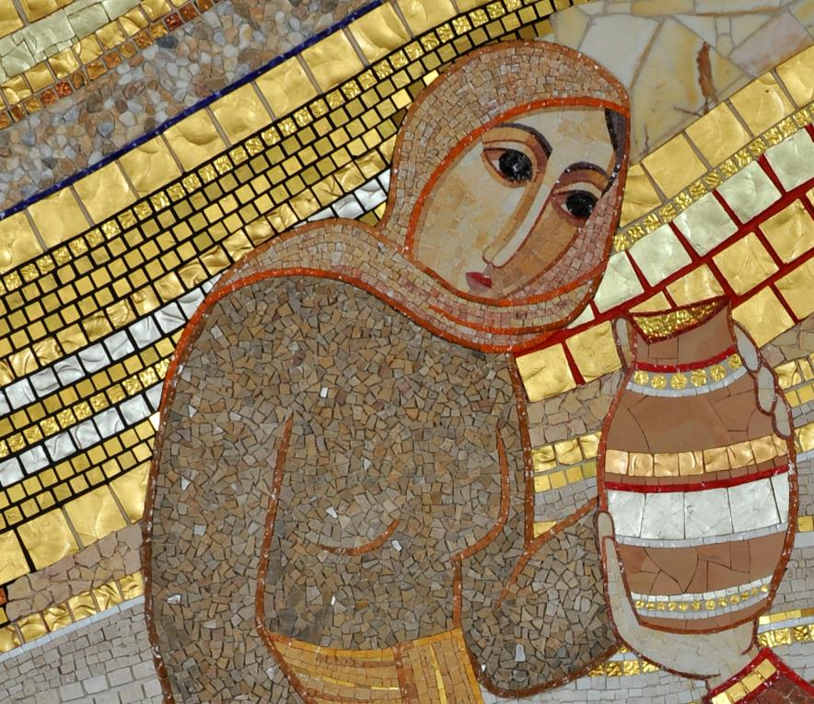
Evanđelje: Iv 4,5-42
KORIZMENA KATEHEZA PETKOM
13. ožujka 2020.
Kaže mu žena: „Gospodine, daj mi te vode da ne žeđam i da ne moram dolaziti ovamo zahvaćati.“ Nato joj on reče: „Idi i zovi svoga muža pa se vrati ovamo.“ Odgovori mu žena: „Nemam muža.“ Kaže joj Isus: „Dobro si rekla: 'Nemam muža!' Pet si doista muževa imala, a ni ovaj koga sada imaš nije ti muž. To si po istini rekla.“ Kaže mu žena: „Gospodine, vidim da si prorok. Naši su se očevi klanjali na ovome brdu, a vi kažete da je u Jeruzalemu mjesto gdje se treba klanjati.“
ČITANJE
MEDITACIJA
MOLITVA
KONTEMPLACIJA
AKCIJA

Slide 5
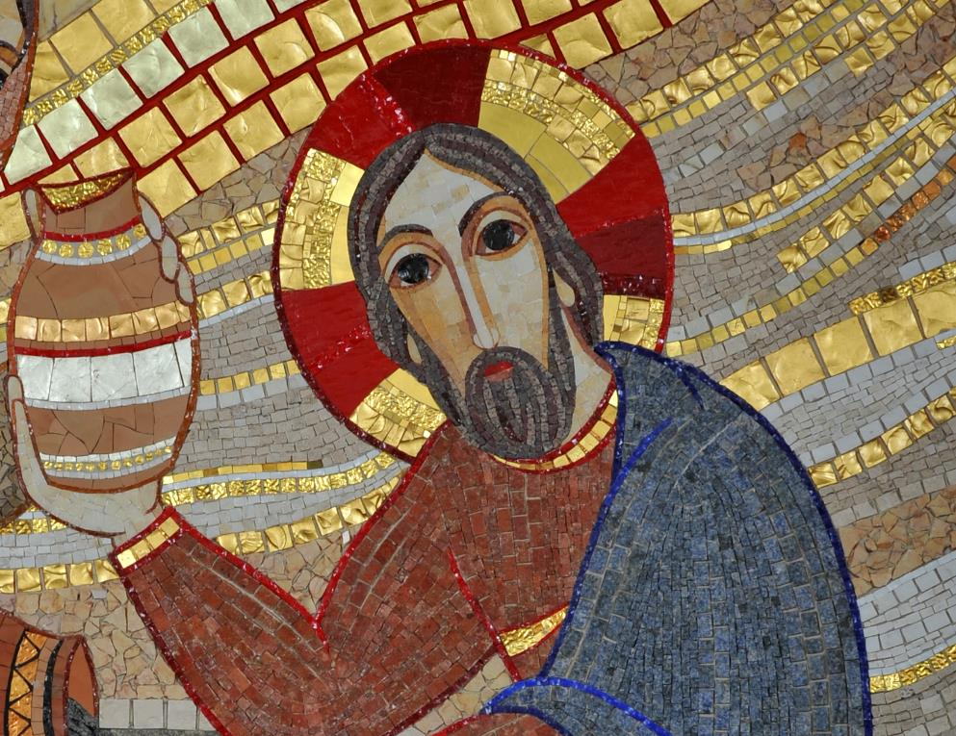
Evanđelje: Iv 4,5-42
KORIZMENA KATEHEZA PETKOM
13. ožujka 2020.
A Isus joj reče: „Vjeruj mi, ženo, dolazi čas kad se nećete klanjati Ocu ni na ovoj gori ni u Jeruzalemu. Vi se klanjate onome što ne poznate, a mi se klanjamo onome što poznamo jer spasenje dolazi od Židova. Ali dolazi čas - sada je! - kad će se istinski klanjatelji klanjati Ocu u duhu i istini jer takve upravo klanjatelje traži Otac. Bog je duh i koji se njemu klanjaju, u duhu i istini treba da se klanjaju.“
ČITANJE
MEDITACIJA
MOLITVA
KONTEMPLACIJA
AKCIJA

Slide 6
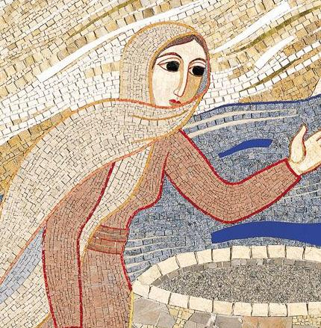
Evanđelje: Iv 4,5-42
KORIZMENA KATEHEZA PETKOM
13. ožujka 2020.
Kaže mu žena: „Znam da ima doći Mesija zvani Krist - Pomazanik. Kad on dođe, objavit će nam sve.“ Kaže joj Isus: „Ja sam, ja koji s tobom govorim!“
Uto dođu njegovi učenici pa se začude što razgovara sa ženom. Nitko ga ipak ne zapita: „Što tražiš?“ ili: „Što razgovaraš s njom?“
Žena ostavi svoj krčag pa ode u grad i reče ljudima: „Dođite da vidite čovjeka koji mi je kazao sve što sam počinila. Da to nije Krist?“ Oni iziđu iz grada te se upute k njemu. Učenici ga dotle nudili: „Učitelju, jedi!“ A on im reče: „Hraniti mi se valja jelom koje vi ne poznajete.“
ČITANJE
MEDITACIJA
MOLITVA
KONTEMPLACIJA
AKCIJA

Slide 7
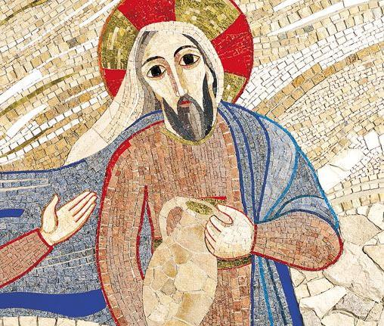
Evanđelje: Iv 4,5-42
KORIZMENA KATEHEZA PETKOM
13. ožujka 2020.
Učenici se nato zapitkivahu: „Da mu nije tko donio jesti?“ Kaže im Isus: „Jelo je moje vršiti volju onoga koji me posla i dovršiti djelo njegovo. Ne govorite li vi: 'Još četiri mjeseca i evo žetve?' Gle, kažem vam, podignite oči svoje i pogledajte polja: već se bjelasaju za žetvu. Žetelac već prima plaću, sabire plod za vječni život da se sijač i žetelac zajedno raduju. Tu se obistinjuje izreka: 'Jedan sije, drugi žanje.' Ja vas poslah žeti ono oko čega se niste trudili; drugi su se trudili, a vi ste ušli u trud njihov.“
ČITANJE
MEDITACIJA
MOLITVA
KONTEMPLACIJA
AKCIJA

Slide 8
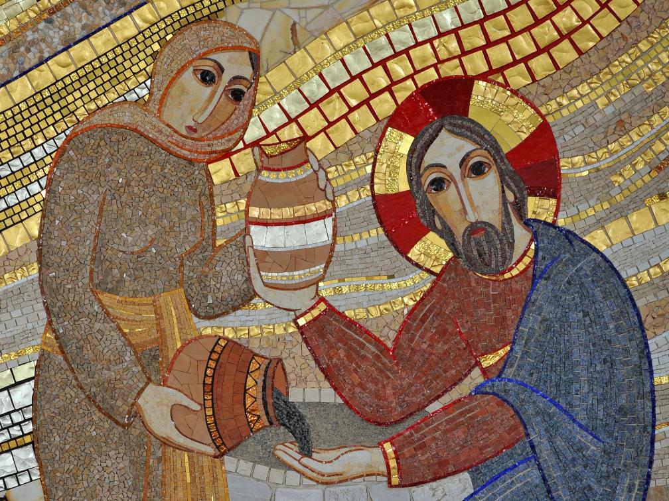
Evanđelje: Iv 4,5-42
KORIZMENA KATEHEZA PETKOM
13. ožujka 2020.
Mnogi Samarijanci iz onoga grada povjerovaše u njega zbog riječi žene koja je svjedočila: „Kazao mi je sve što sam počinila.“ Kad su dakle Samarijanci došli k njemu, moljahu ga da ostane u njih. I ostade ondje dva dana. Tada ih je još mnogo više povjerovalo zbog njegove riječi pa govorahu ženi: „Sada više ne vjerujemo zbog tvoga kazivanja; tȁ sami smo čuli i znamo: ovo je uistinu Spasitelj svijeta.“
ČITANJE
MEDITACIJA
MOLITVA
KONTEMPLACIJA
AKCIJA

Slide 9
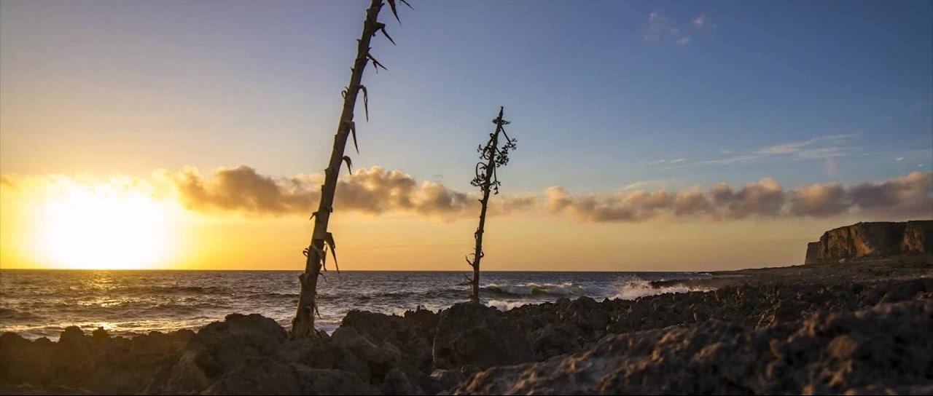
Evanđelje: Iv 4,5-42
KORIZMENA KATEHEZA PETKOM
13. ožujka 2020.
https://www.youtube.com/watch?v=6calqo-yAbE
ČITANJE
MEDITACIJA
MOLITVA
KONTEMPLACIJA
AKCIJA

Slide 10
ŽEĐ ZA BOŽJOM RIJEČJU
KORIZMENA KATEHEZA PETKOM
13. ožujka 2020.
voda
Bog
nečija blizina
pravda
mir
Za čim žeđamo?
ČITANJE
MEDITACIJA
MOLITVA
KONTEMPLACIJA
AKCIJA

Slide 11
ŽEĐ ZA BOŽJOM RIJEČJU
KORIZMENA KATEHEZA PETKOM
13. ožujka 2020.
Žeđ u Bibliji
Izraelci su žeđali na putu kroz pustinju.
Psalmist žeđa za Bogom: ”O Bože, ti si Bog moj: gorljivo tebe tražim; tebe žeđa duša moja, tebe želi tijelo moje, kao zemlja suha, žedna, bezvodna“ (Ps 63,2)
Krist žeđa i traži piti od Samarijanke
ČITANJE
MEDITACIJA
MOLITVA
KONTEMPLACIJA
AKCIJA

Slide 12
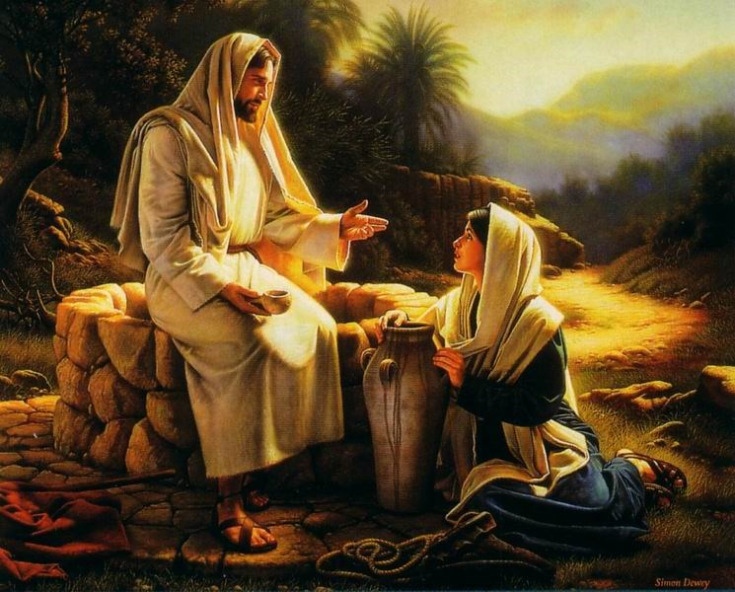
ŽEĐ ZA BOŽJOM RIJEČJU
KORIZMENA KATEHEZA PETKOM
13. ožujka 2020.
Susret Samarijanke i Isusa
po najvećoj žegi
razgovor o sasvim običnim stvarima (vodi koju je došla zagrabiti) prelazi na razgovor o „vodi života“
Isus joj pokazuje da mu je poznat njezin grešan život
prihvaća ju kao kćer Jahvinu iako je grešnica i Samarijanka
ČITANJE
MEDITACIJA
MOLITVA
KONTEMPLACIJA
AKCIJA

Slide 13
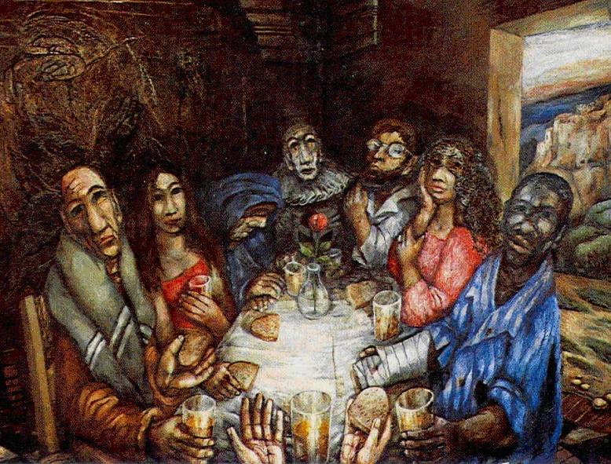
ŽEĐ ZA BOŽJOM RIJEČJU
KORIZMENA KATEHEZA PETKOM
13. ožujka 2020.
Univerzalnost spasenja
Isus se prvo otkriva ženi, a zatim i drugim pripadnicima njezina naroda
poruka spasenja širi se od izabranog naroda na sve narode
„voda života“ se nudi svim ljudima, cijelom čovječanstvu
ČITANJE
MEDITACIJA
MOLITVA
KONTEMPLACIJA
AKCIJA

Slide 14
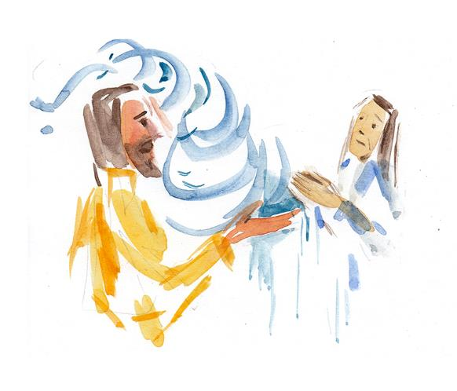
ŽEĐ ZA BOŽJOM RIJEČJU
KORIZMENA KATEHEZA PETKOM
13. ožujka 2020.
1. čitanje
Evanđelje
izabrani narod mrmlja, prigovara, iskušava Gospodina
otvorenost žene i drugih Samarijanaca Božjoj milosti
Tko je istinski vjernik?
često se i sami smatramo „izabranijima“ od nekih drugih koje smatramo grješnima
samo krštenje ne znači da nismo potrebni (stalnog) obraćenja
Isus žeđa za svakim čovjekom, ma koliko veliki grješnik bio
ČITANJE
MEDITACIJA
MOLITVA
KONTEMPLACIJA
AKCIJA

Slide 15
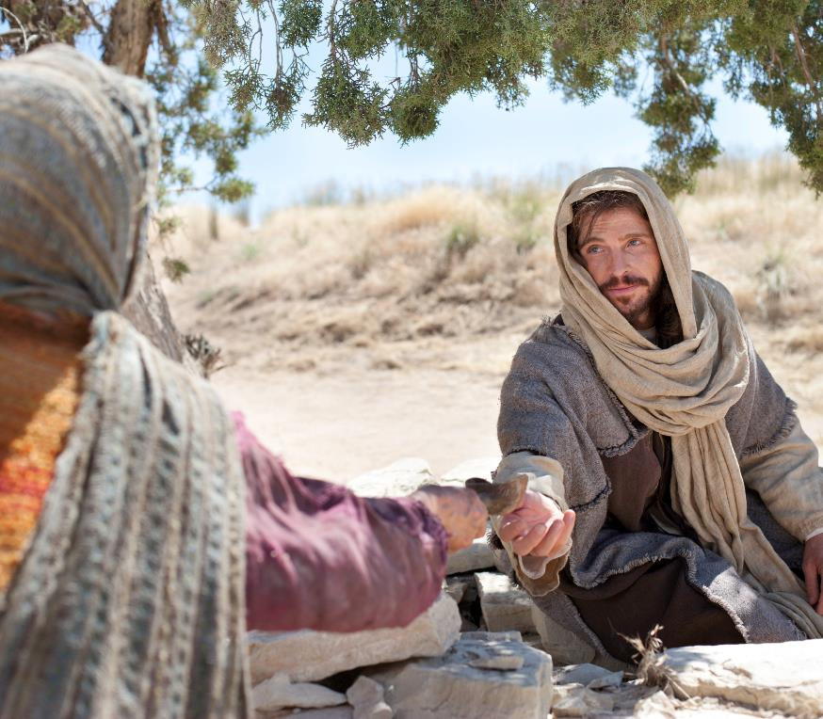
ŽEĐ ZA BOŽJOM RIJEČJU
KORIZMENA KATEHEZA PETKOM
13. ožujka 2020.
Isus utažuje našu žeđ
Isus traži da zagrabimo u dubinu svoga bića i pred njega stavimo naše najdublje žeđi, teškoće, muke
On utažuje našu žeđ, olakšava naše teškoće, s nama nosi naše muke
Isus nas osposobljava da izliječeni krenemo naviještati i svoje bližnje privoditi Kristu, izvoru žive vode
ČITANJE
MEDITACIJA
MOLITVA
KONTEMPLACIJA
AKCIJA

Slide 16
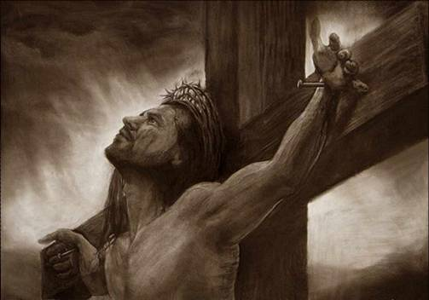
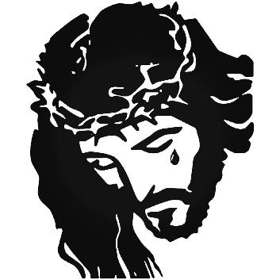
ŽEĐ ZA BOŽJOM RIJEČJU
KORIZMENA KATEHEZA PETKOM
13. ožujka 2020.
Kristova žeđ
vapaj s križa
Bog žeđa za našim slabostima i grijesima jer ih jedino on može izliječiti i otkupiti
„A ja kad budem uzdignut sa zemlje, sve ću privući k sebi.”
(Iv 12,32)
Žedan sam (Iv 19,28)
ČITANJE
MEDITACIJA
MOLITVA
KONTEMPLACIJA
AKCIJA

Slide 17
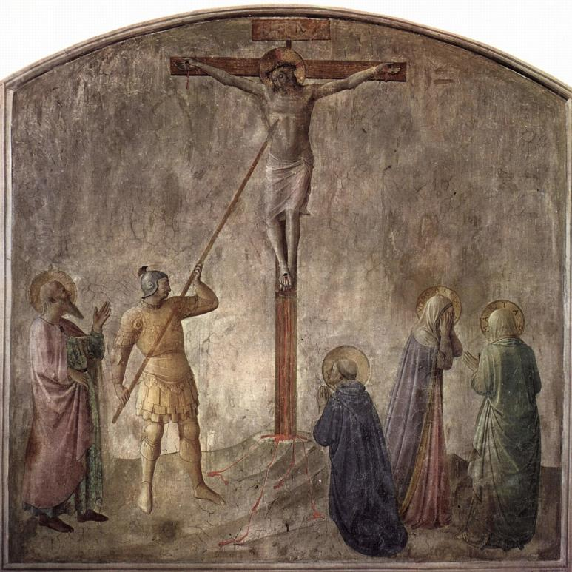
ŽEĐ ZA BOŽJOM RIJEČJU
KORIZMENA KATEHEZA PETKOM
13. ožujka 2020.
Krist – izvor žive vode
Krist, žedan naše patnje i boli, vapije da dođemo pred njegov križ, da se napijemo žive vode koja je potekla iz njegova srca i ne prestaje teći dok ne dođemo k vječnom Izvoru
„A tko bude pio vode koju ću mu ja dati, ne, neće ožednjeti nikada: voda koju ću mu ja dati postat će u njemu izvorom vode koja struji u život vječni.”
(Iv 4,14)
ČITANJE
MEDITACIJA
MOLITVA
KONTEMPLACIJA
AKCIJA

Slide 18
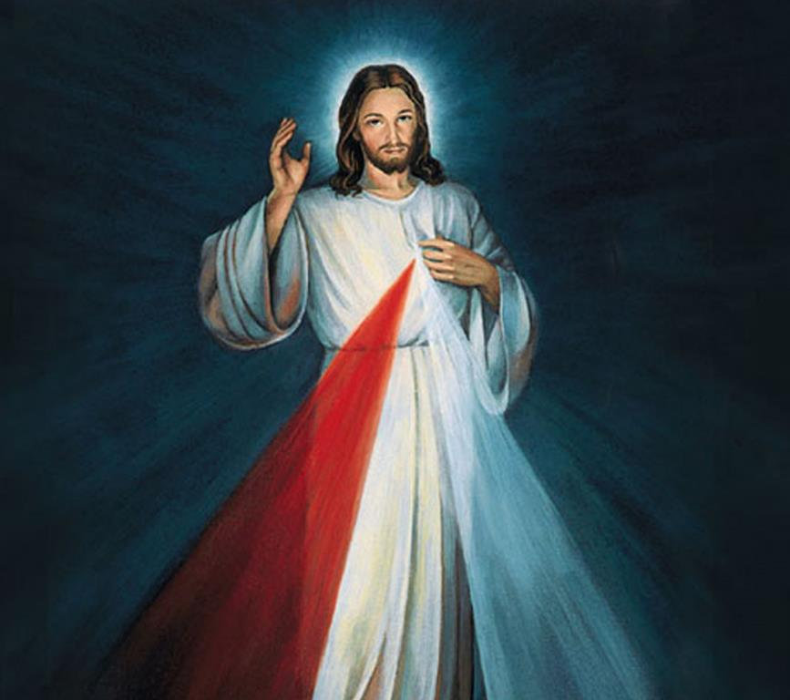
ŽEĐ ZA BOŽJOM RIJEČJU
KORIZMENA KATEHEZA PETKOM
13. ožujka 2020.
Krist – izvor žive vode
Isus je izvor na koji čovjek može neprestano dolaziti i besplatno piti
„Tko je žedan, neka dođe; tko hoće, neka zahvati vode života zabadava!”
(Otk 22,17)
ČITANJE
MEDITACIJA
MOLITVA
KONTEMPLACIJA
AKCIJA

Slide 19
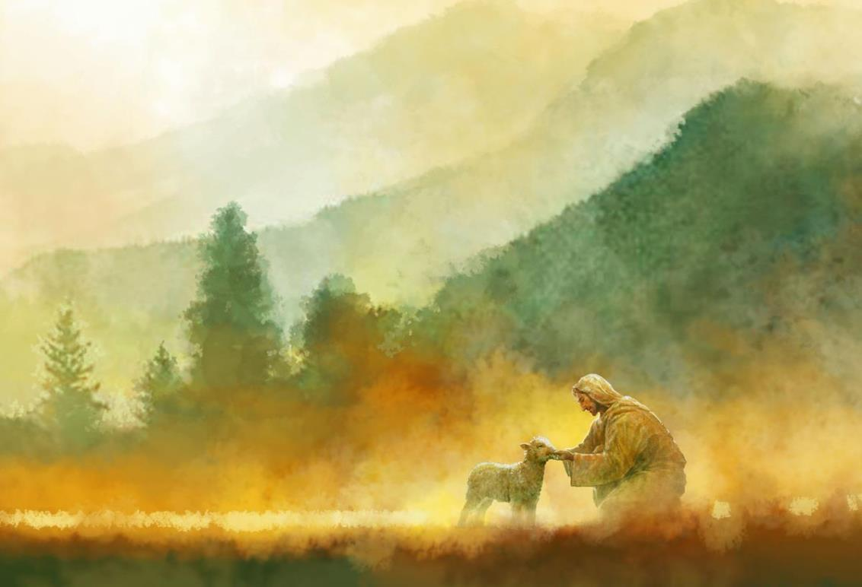
ŽEĐ ZA BOŽJOM RIJEČJU
KORIZMENA KATEHEZA PETKOM
13. ožujka 2020.
Priđimo Kristovu križu!
„Neće više gladovati ni žeđati, neće ih više paliti sunce nit ikakva žega jer – Jaganjac koji je posred prijestolja bit će pastir njihov i vodit će ih na izvore vodâ života. I otrt će Bog svaku suzu s očiju njihovih.” (Otk 7,16-17)
Isus nas hrani i poji, on je pastir koji nas vodi k izvoru života i otire svaku suzu s naših očiju već sada, dok smo na putu prema vječnosti
ČITANJE
MEDITACIJA
MOLITVA
KONTEMPLACIJA
AKCIJA

Slide 20
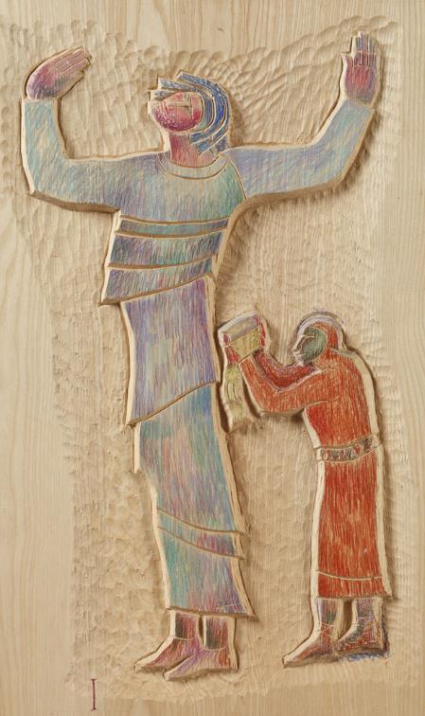
KRIŽNI PUT
KORIZMENA KATEHEZA PETKOM
13. ožujka 2020.
Čekaj nas, Gospodine, na zdencu susreta, u providonosni čas koji će kucnuti svakome. Pojavi se i progovori prvi, ti bogati prosjače jedine žive vode. Otklanjaj od nas, malo pomalo, tolike želje, tolike kratkotrajne ljubavi koje nas još uvijek zadržavaju. Rasprši ravnodušnost, predrasude, sumnje i strahove, oslobodi vjeru. Produbi u nama prazninu, ispuni je željom. Učini da ožednimo, privuci nas svojim darom. Proširi naše srce, zapali u njemu iščekivanje.
ČITANJE
MEDITACIJA
MOLITVA
KONTEMPLACIJA
AKCIJA

Slide 21
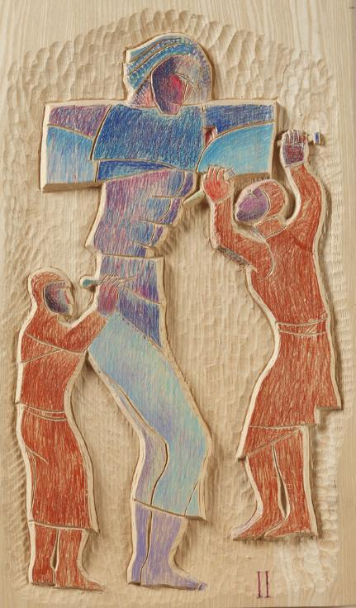
KRIŽNI PUT
KORIZMENA KATEHEZA PETKOM
13. ožujka 2020.
Podaj ime onoj žeđi koja nas mori, a mi je ne znamo nazvati njezinim pravim imenom. Povedi nas u nas same, u najtajanstvenije središte do kojeg nitko drugi ne dopire. Između tvrdih stijena ponosa, blata ustupaka, pijeska odgodâ, ti sâm izdubi prolaz svom Svetom Duhu. Amen.
ČITANJE
MEDITACIJA
MOLITVA
KONTEMPLACIJA
AKCIJA

Slide 22
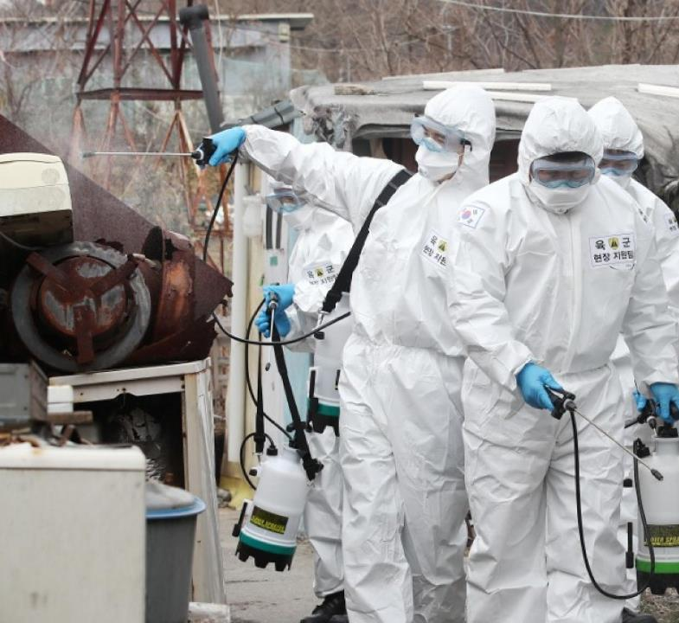
ŽEĐ ZA BOŽJOM RIJEČJU
KORIZMENA KATEHEZA PETKOM
13. ožujka 2020.
Kriste, izvore žive vode, svijetom odjekuje vapaj. U brizi slušam o požarima, ubijanjima, smrtonosnim virusima, slušam o prognanicima koji ne nailaze na otvorena vrata, o vulkanima, olujama, potresima, poplavama. „Nema više vjernosti, nema ljubavi, nema znanja Božjega u zemlji, već proklinjanje i laž, ubijanje i krađa, preljub i nasilje, jedna krv drugu stiže“ (Hoš 4,2). Još se nisam oporavio od jedne teške vijesti i događaja već me pohađa drugi. „U tren oka opustje toliko bogatstvo!“ (Otk 18,17).
ČITANJE
MEDITACIJA
MOLITVA
KONTEMPLACIJA
AKCIJA

Slide 23
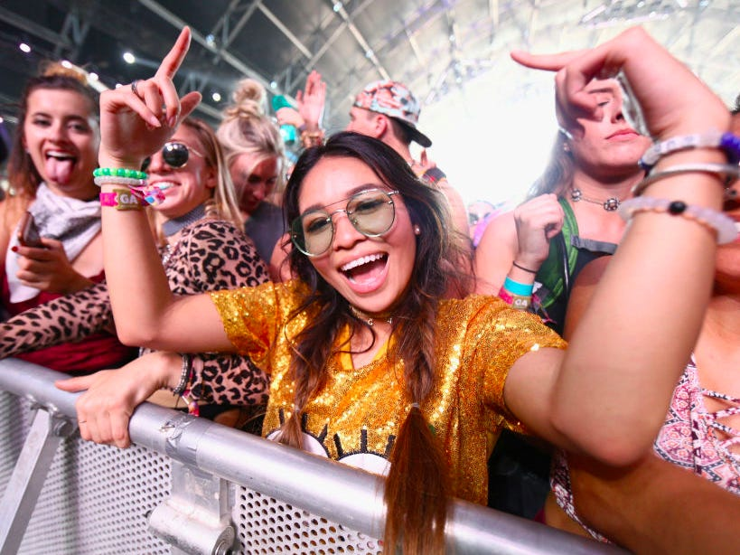
ŽEĐ ZA BOŽJOM RIJEČJU
KORIZMENA KATEHEZA PETKOM
13. ožujka 2020.
Kriste, izvore žive vode, svijetom odjekuje vapaj. Nema utjehe u novcu, u površnom sjaju i izvanjskom veselju. Sve su to pokušaji da ušutkam unutarnji nemir i strah. Nemoćan sam, a tako često se hvalim svojim postignućima, pokušavam zauzeti tvoje mjesto, biti kao Bog.
ČITANJE
MEDITACIJA
MOLITVA
KONTEMPLACIJA
AKCIJA

Slide 24
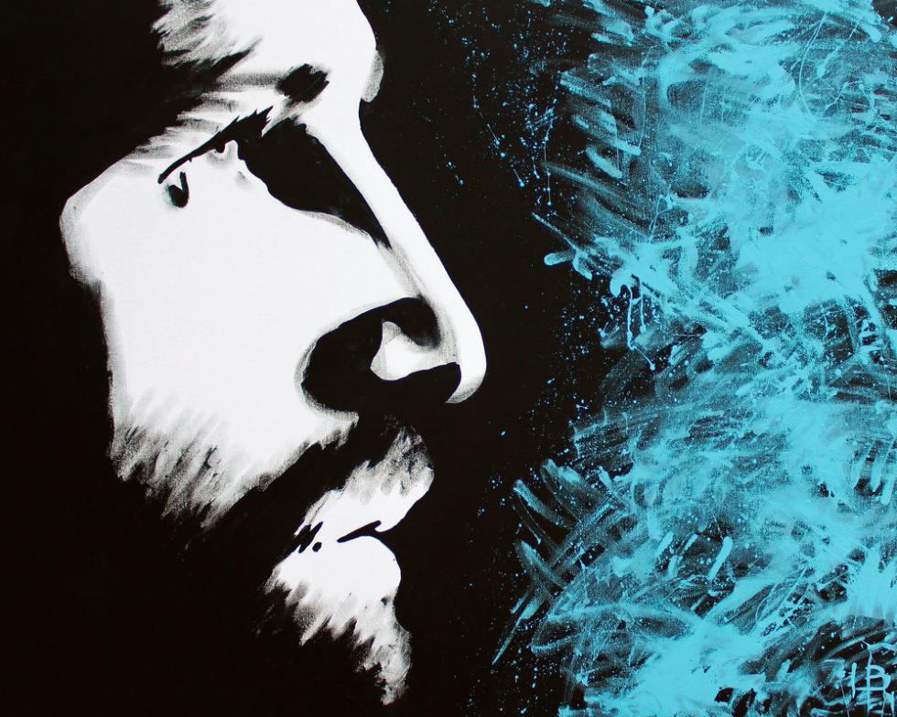
ŽEĐ ZA BOŽJOM RIJEČJU
KORIZMENA KATEHEZA PETKOM
13. ožujka 2020.
Kriste, izvore žive vode, kroz nemire ovoga svijeta probija se glas čežnje, glas vjere i pouzdanja u tvoju snagu koja nadilazi svako zlo. Vjerni se okupljaju oko tebe jer u tebi pronalaze svoj mir, spas i snagu.
ČITANJE
MEDITACIJA
MOLITVA
KONTEMPLACIJA
AKCIJA

Slide 25
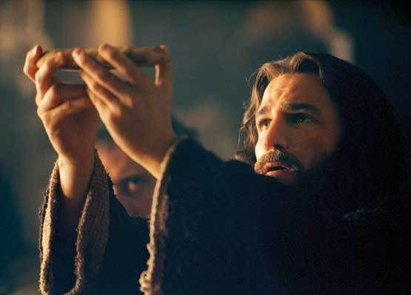
ŽEĐ ZA BOŽJOM RIJEČJU
KORIZMENA KATEHEZA PETKOM
13. ožujka 2020.
Kriste, čujem tvoj vapaj s križa: „Žedan sam.“ (Iv 19,28). Žedan si moje boli, straha, nemira i tuge. Znao si da neću moći sam nositi svoj križ. Daj da čujem tvoj poziv, da čujem tvoje obećanje i da ponizno i ustrajno dolazim k tebi. – „Ja sam kruh života. Tko dolazi k meni, neće ogladnjeti; tko vjeruje u mene, neće ožednjeti nikada.“ (Iv 6,35).
Gospodine, Bože moj, tebe žeđa duša moja, (usp. Ps 63,2).
ČITANJE
MEDITACIJA
MOLITVA
KONTEMPLACIJA
AKCIJA

Slide 26
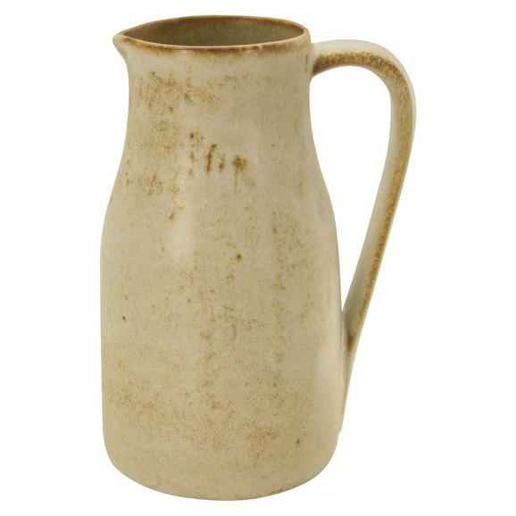
ŽEĐ ZA BOŽJOM RIJEČJU
KORIZMENA KATEHEZA PETKOM
13. ožujka 2020.
Što trebam odbaciti iz svoga života i staviti u krčag koji Isus od mene traži?
Što me to okružuje, ali ne ispunjava?
Koje ispraznosti me zarobljavaju?
Koje kratkotrajne želje sprečavaju da me Isus već danas ispuni nepresušnim izvorom svoje milosti?
ČITANJE
MEDITACIJA
MOLITVA
KONTEMPLACIJA
AKCIJA

Slide 27
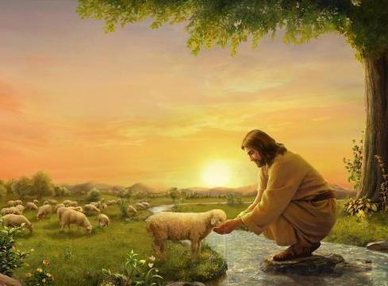
ŽEĐ ZA BOŽJOM RIJEČJU
KORIZMENA KATEHEZA PETKOM
13. ožujka 2020.
Kapljica vode nas podsjeća na Isusovo obećanje
Kako ja to mogu ostvariti u svome životu?
„A tko bude pio vode koju ću mu ja dati, ne, neće ožednjeti nikada: voda koju ću mu ja dati postat će u njemu izvorom vode koja struji u život vječni.”
(Iv 4,14)
ČITANJE
MEDITACIJA
MOLITVA
KONTEMPLACIJA
AKCIJA

Slide 28
ŽEĐ ZA BOŽJOM RIJEČJU
KORIZMENA KATEHEZA PETKOM
13. ožujka 2020.
Krštenje
okupani smo vodom života
Euharistija
pijemo s izvora života, slušajući Božju riječ
Vratimo se svome izvoru Isusu Kristu. Što god nam nudili, znamo i vjerujemo da je u njemu izvor životni.
ČITANJE
MEDITACIJA
MOLITVA
KONTEMPLACIJA
AKCIJA

Slide 29
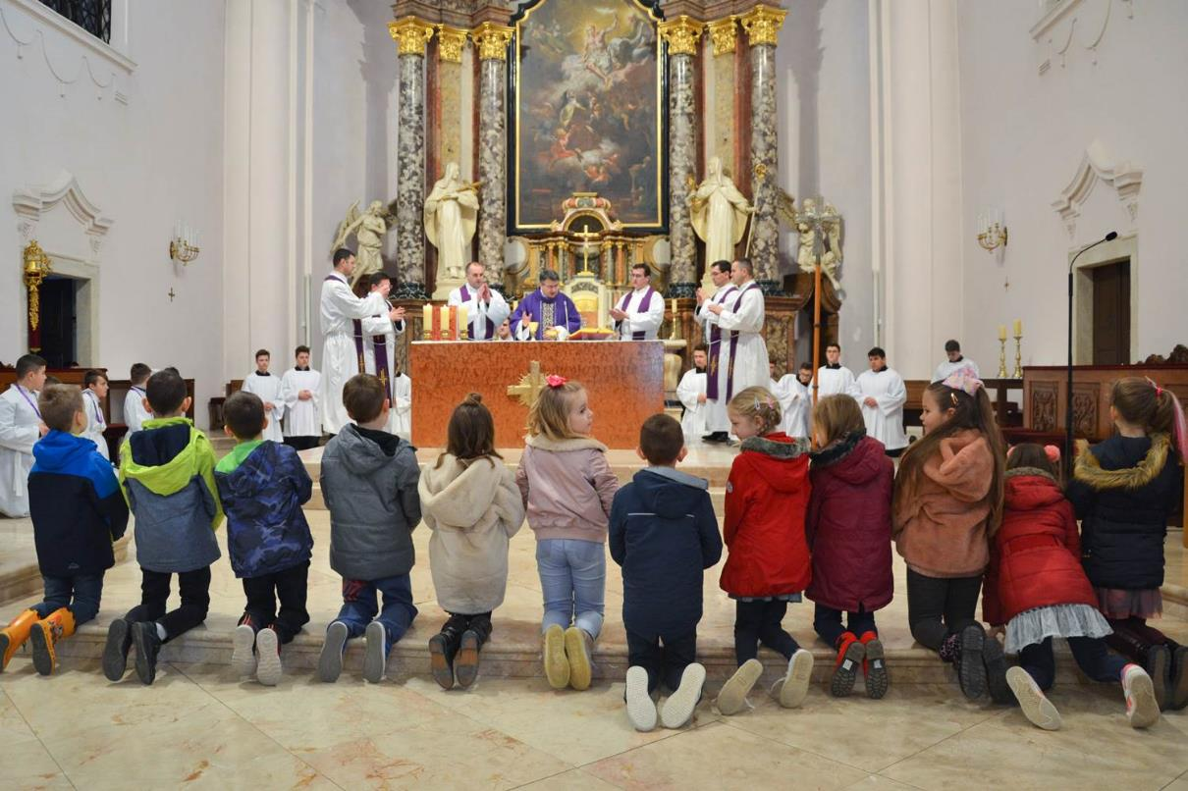
ŽEĐ ZA BOŽJOM RIJEČJU
KORIZMENA KATEHEZA PETKOM
13. ožujka 2020.
Dopuni ovu rečenicu:
Dostojno ću primati svete sakramente, osobito sakrament presvete euharistije, a to će mi pomoći da…
ČITANJE
MEDITACIJA
MOLITVA
KONTEMPLACIJA
AKCIJA

